Slide 1
제29장 람다식(Lambda Expressions)

Slide 2
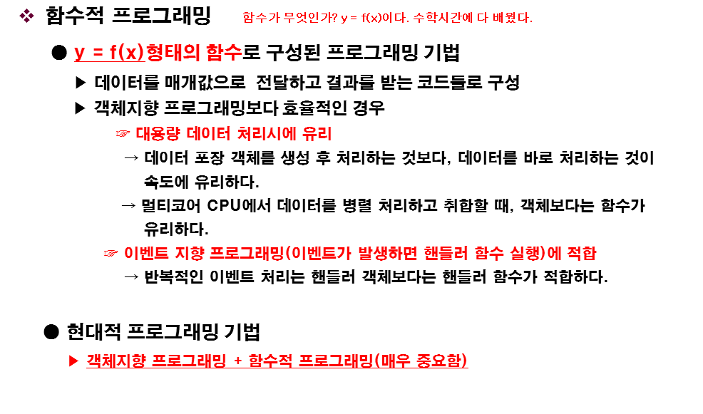
1. 람다식이란?

Slide 3
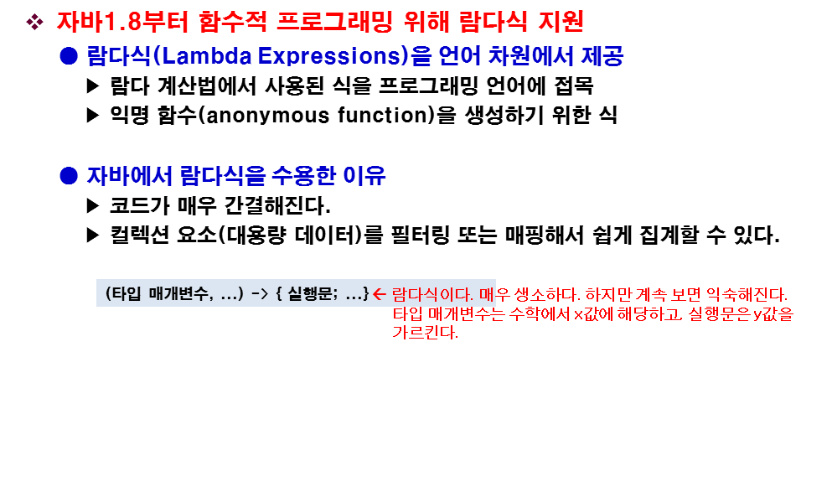
1. 람다식이란?

Slide 4
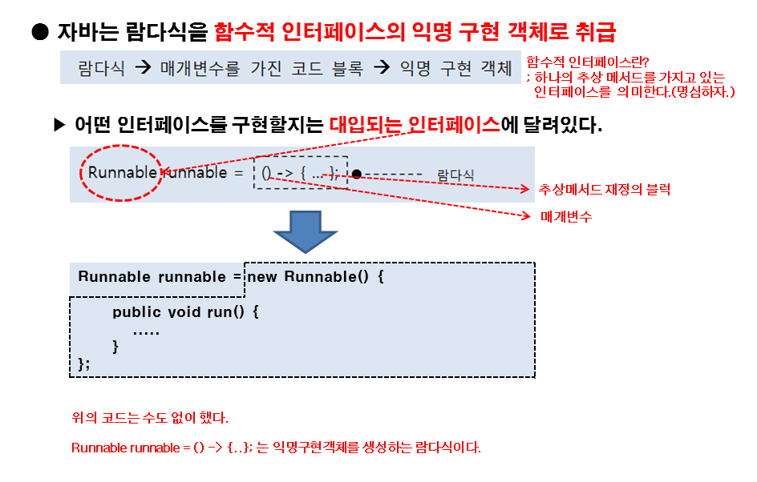
1. 람다식이란?

Slide 5
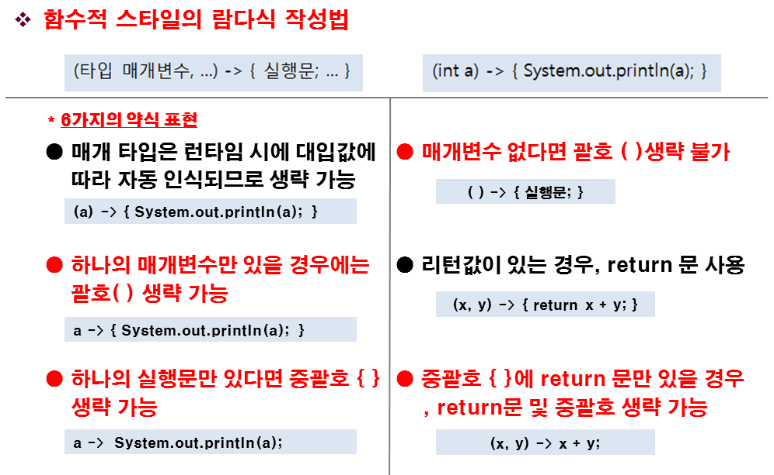
2. 람다식 기본 문법

Slide 6
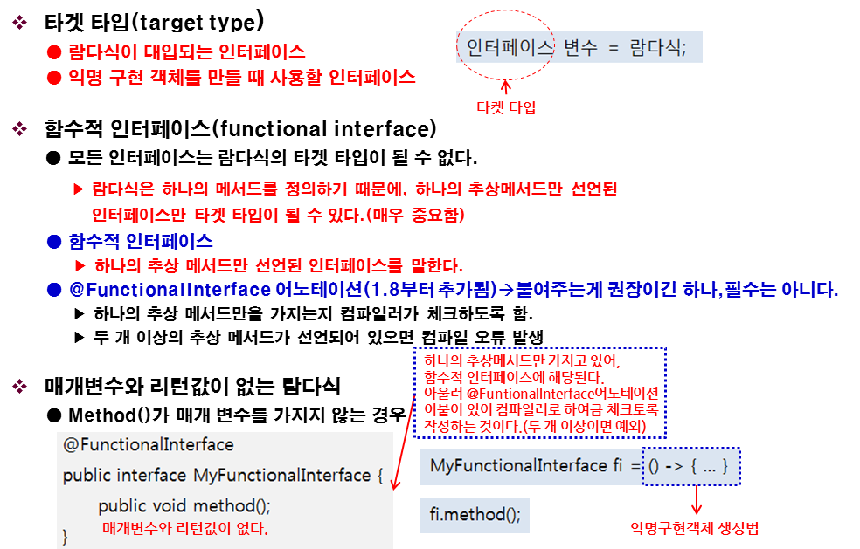
3. 타켓 타입과 함수적 인터페이스

Slide 7
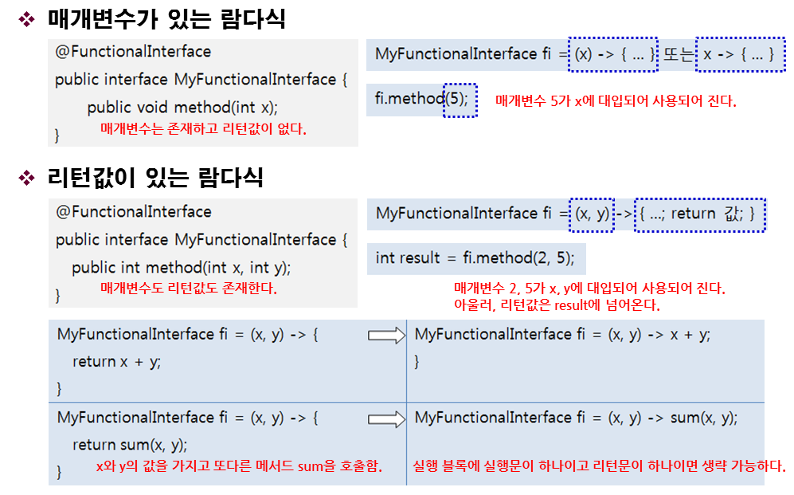
3. 타켓 타입과 함수적 인터페이스

Slide 8
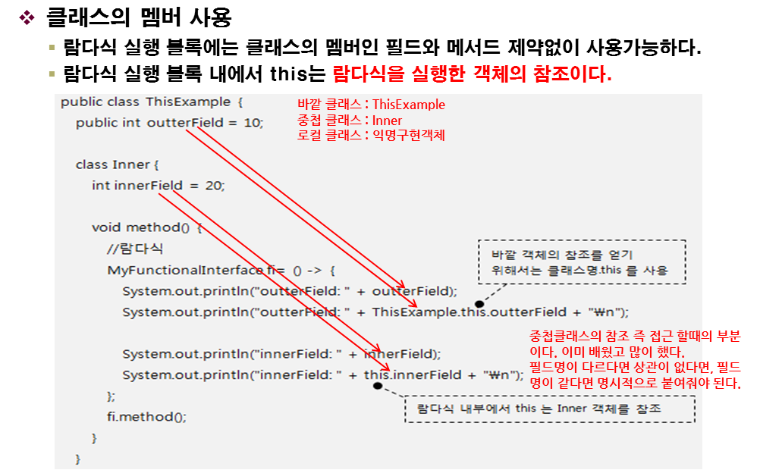
4. 클래스 멤버와 로컬 변수 사용

Slide 9
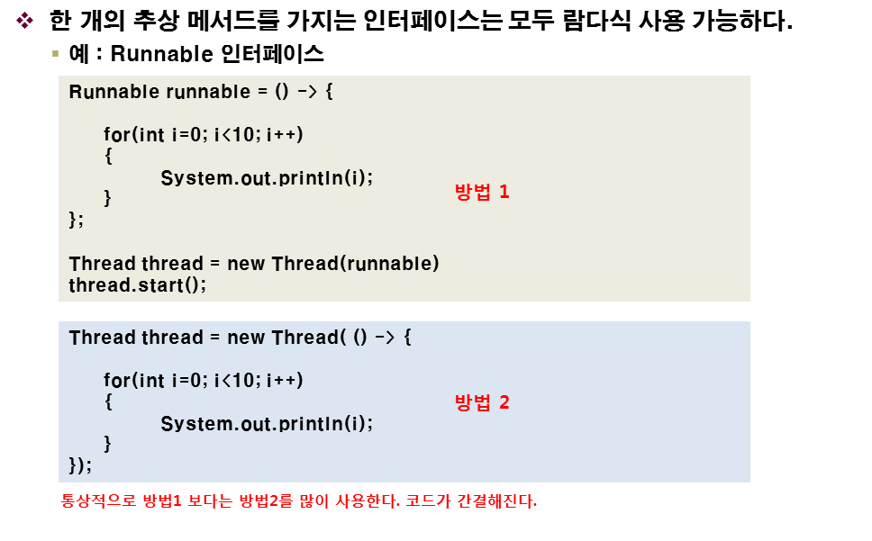
5. 표준 API의 함수적 인터페이스

Slide 10
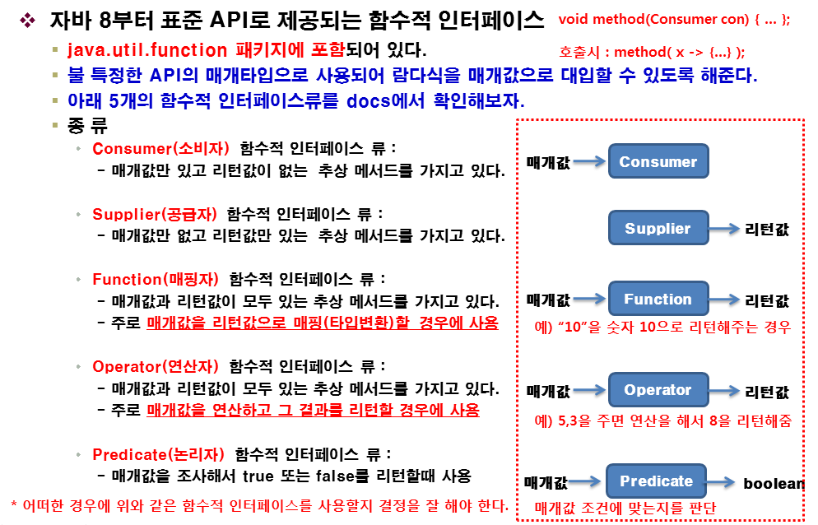
5. 표준 API의 함수적 인터페이스

Slide 11
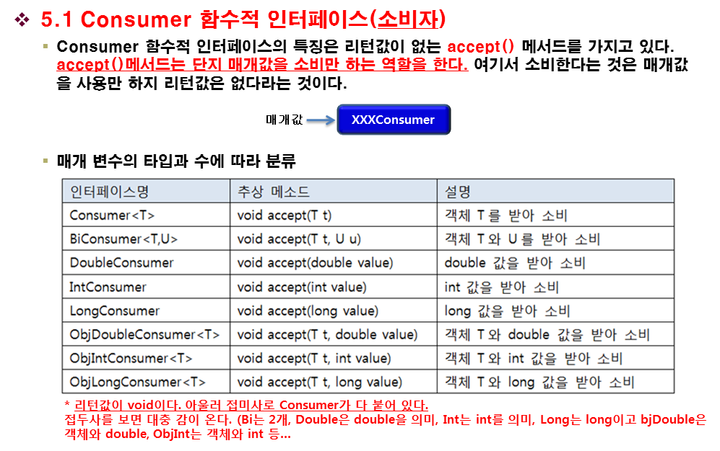
5. 표준 API의 함수적 인터페이스

Slide 12
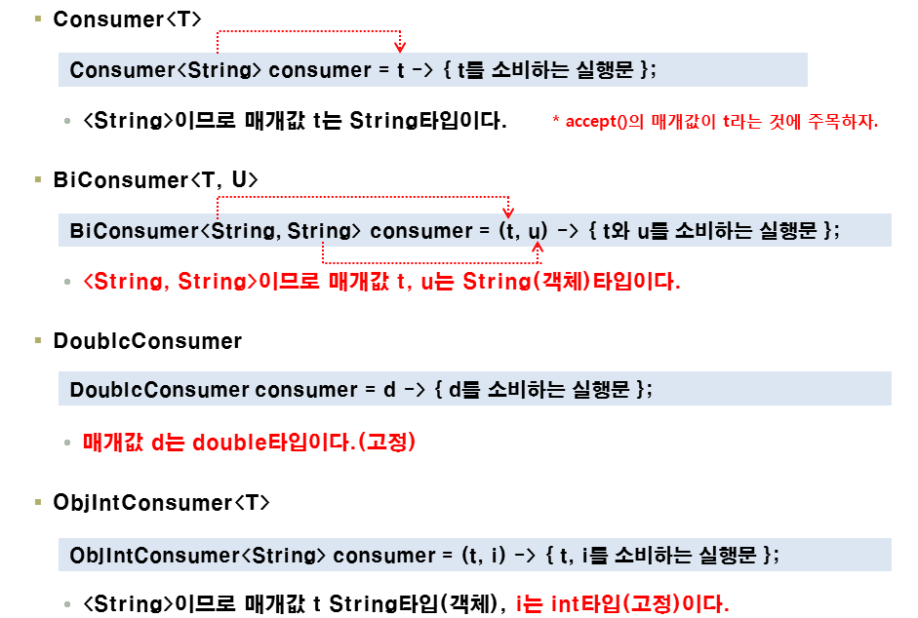
5. 표준 API의 함수적 인터페이스

Slide 13
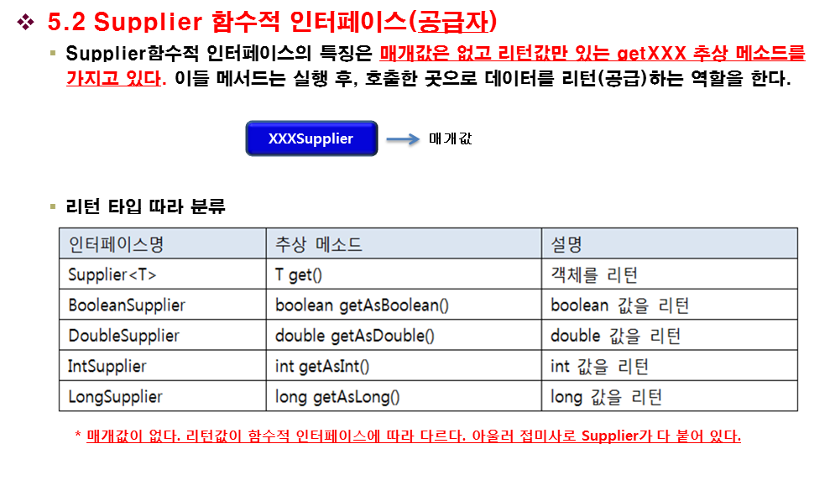
5. 표준 API의 함수적 인터페이스

Slide 14
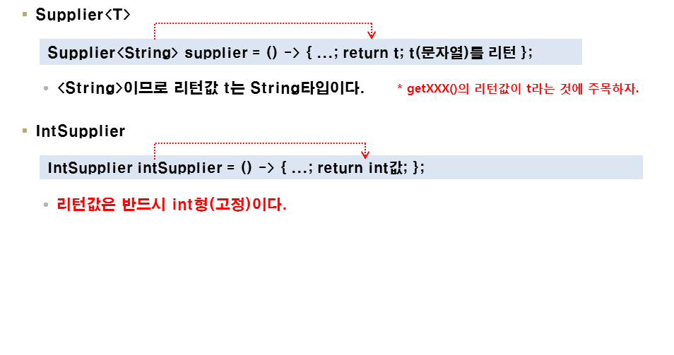
5. 표준 API의 함수적 인터페이스

Slide 15
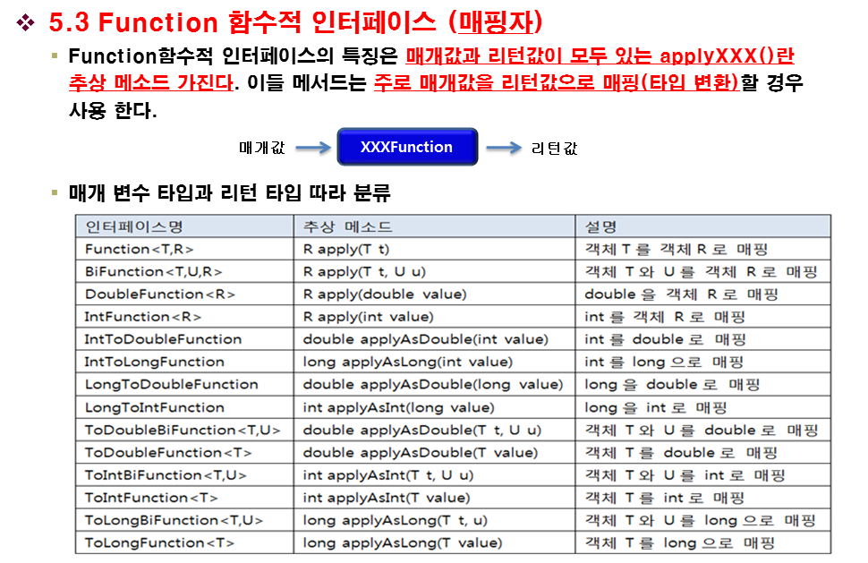
5. 표준 API의 함수적 인터페이스

Slide 16
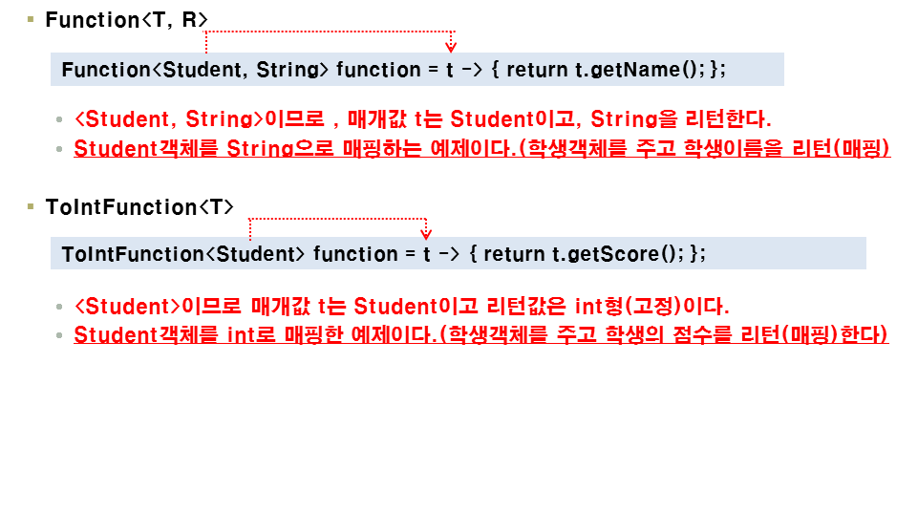
5. 표준 API의 함수적 인터페이스

Slide 17
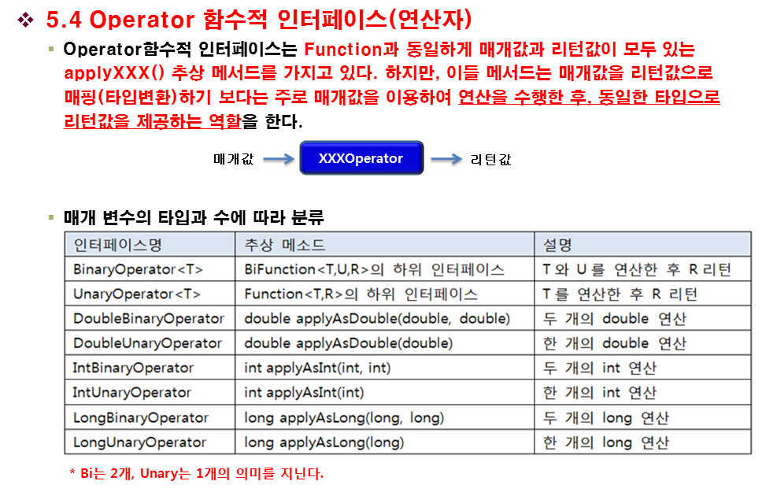
5. 표준 API의 함수적 인터페이스

Slide 18
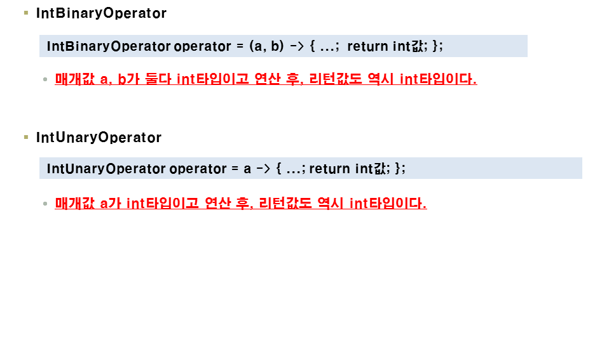
5. 표준 API의 함수적 인터페이스

Slide 19
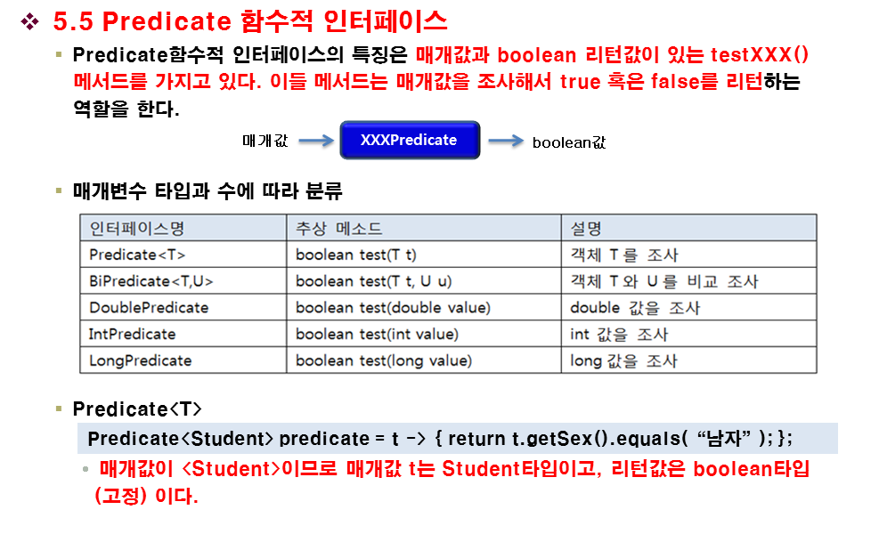
5. 표준 API의 함수적 인터페이스

Slide 20
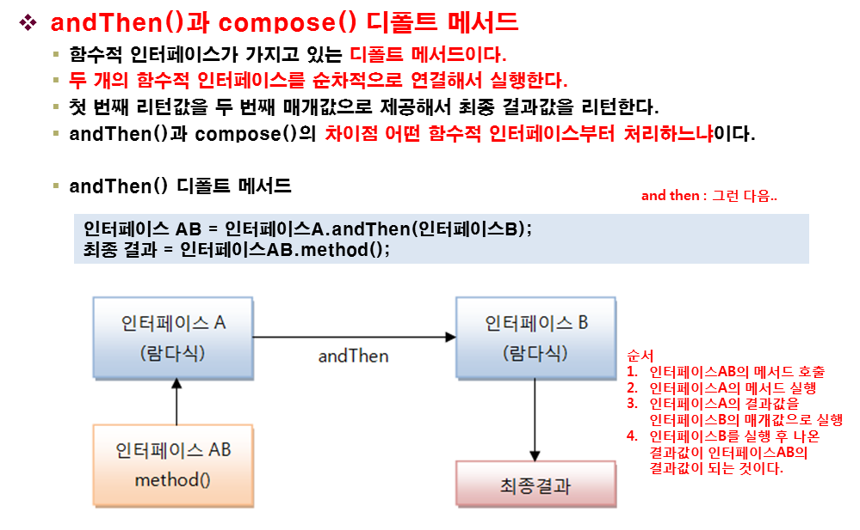
5. 표준 API의 함수적 인터페이스

Slide 21
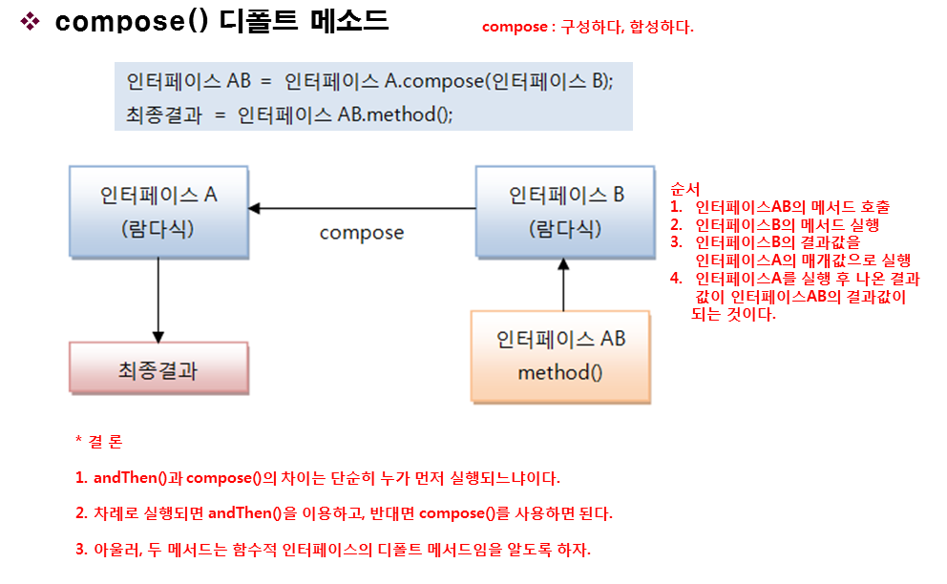
5. 표준 API의 함수적 인터페이스

Slide 22
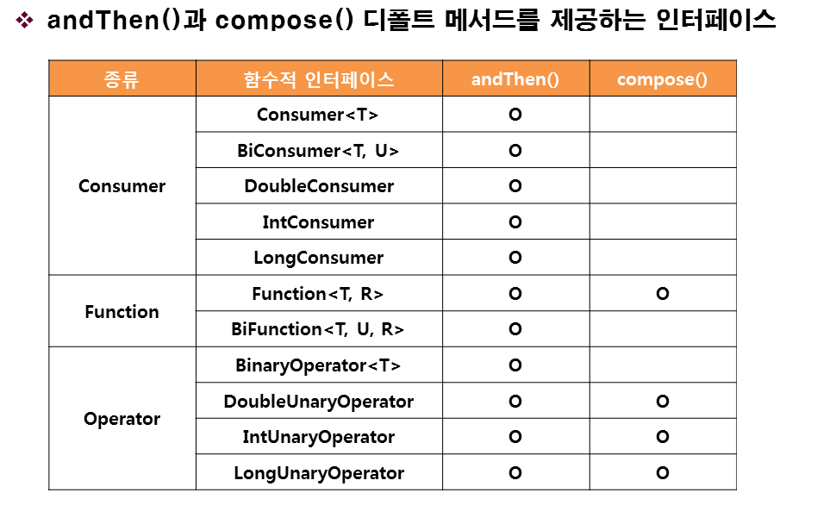
5. 표준 API의 함수적 인터페이스

Slide 23
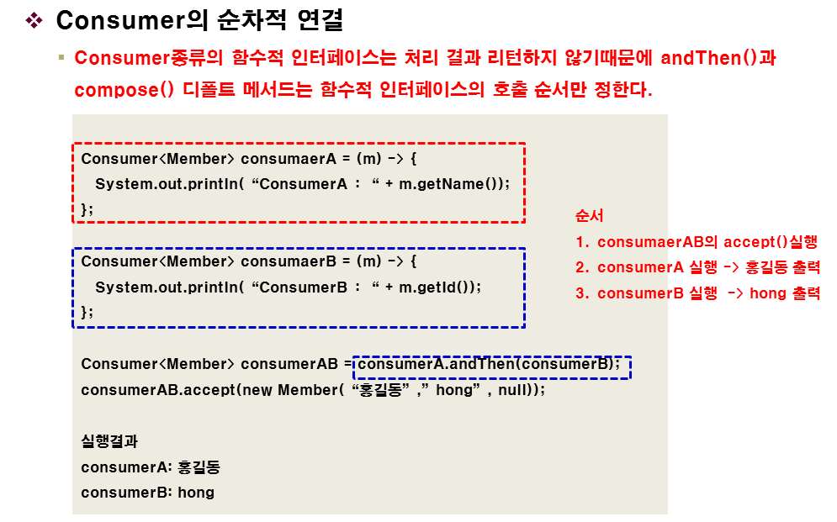
5. 표준 API의 함수적 인터페이스

Slide 24
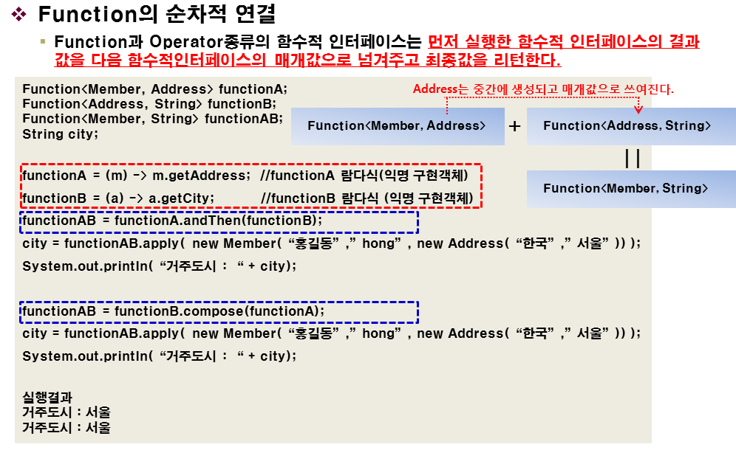
5. 표준 API의 함수적 인터페이스

Slide 25
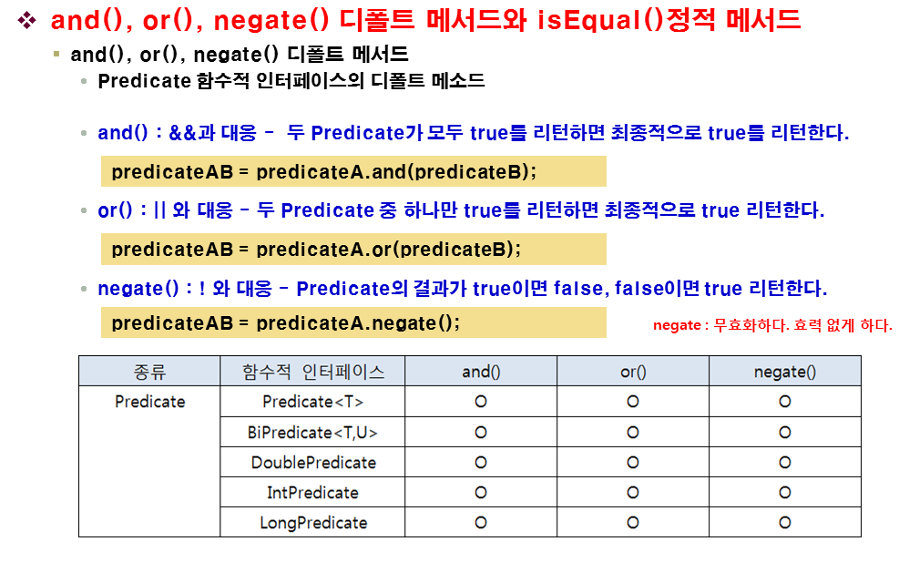
5. 표준 API의 함수적 인터페이스

Slide 26
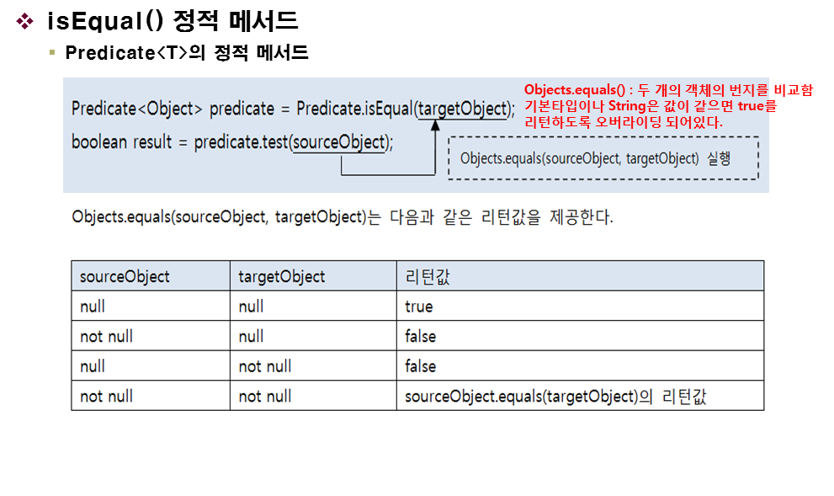
5. 표준 API의 함수적 인터페이스

Slide 27
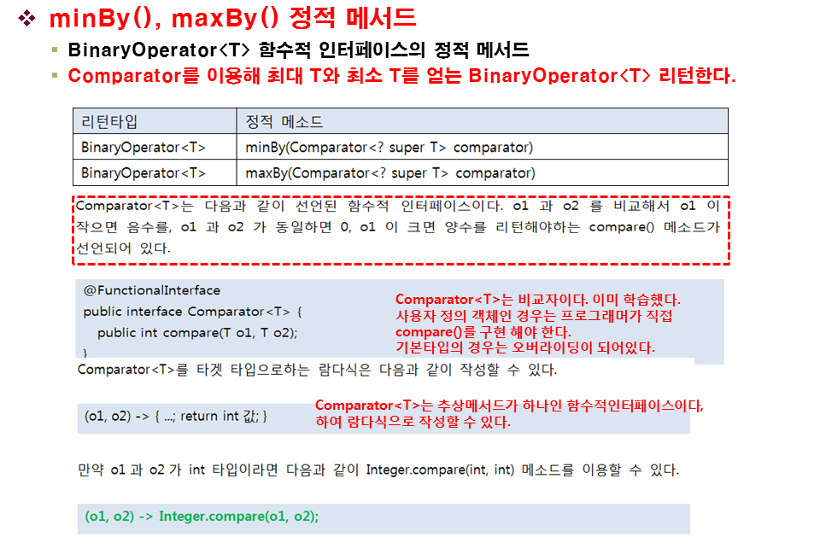
5. 표준 API의 함수적 인터페이스

Slide 28
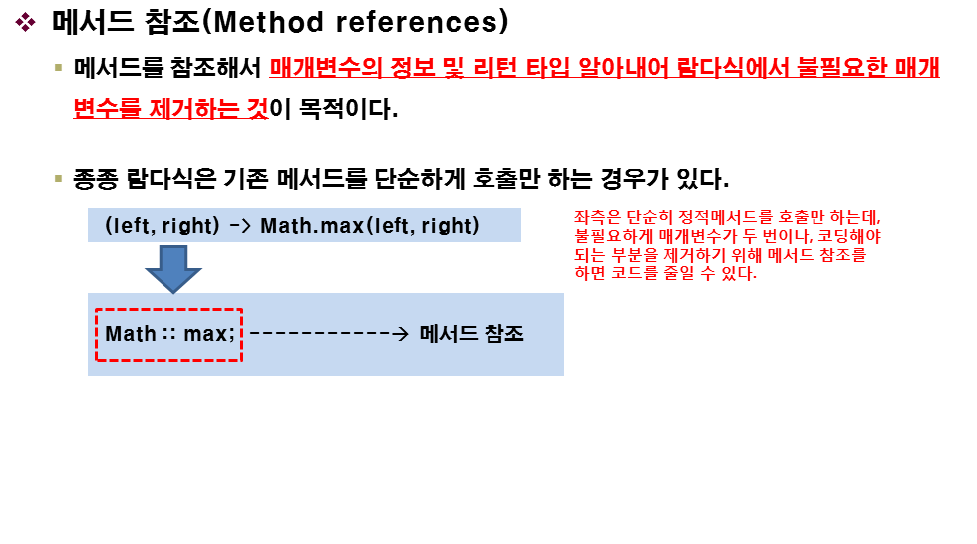
6. 메서드 참조(Method references)

Slide 29
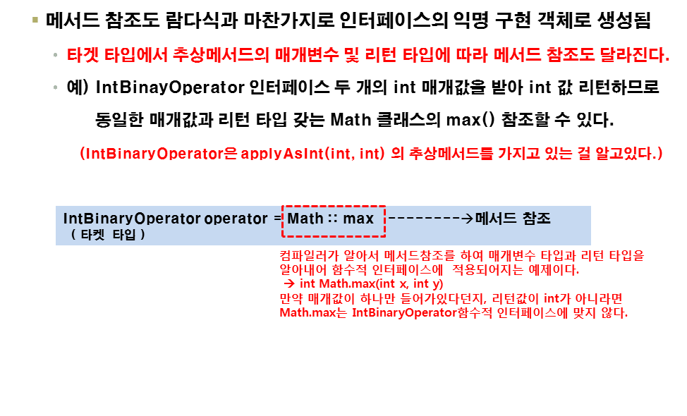
6. 메서드 참조(Method references)

Slide 30
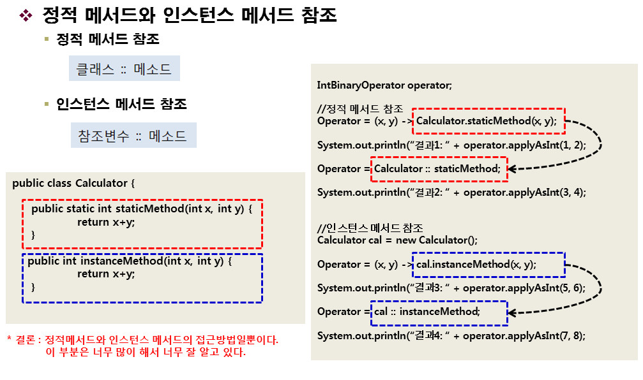
6. 메서드 참조(Method references)

Slide 31
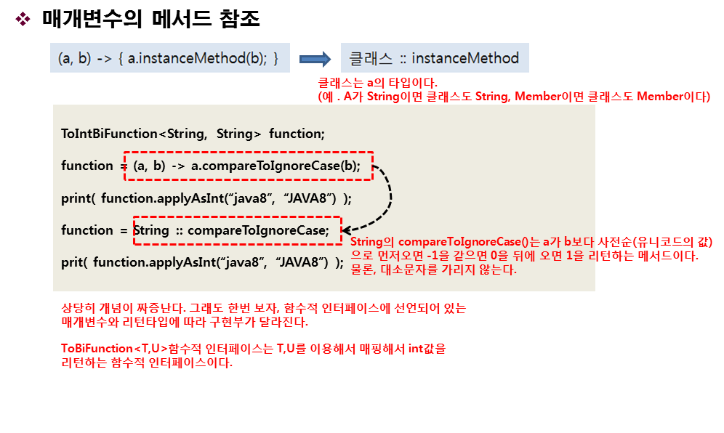
6. 메서드 참조(Method references)

Slide 32
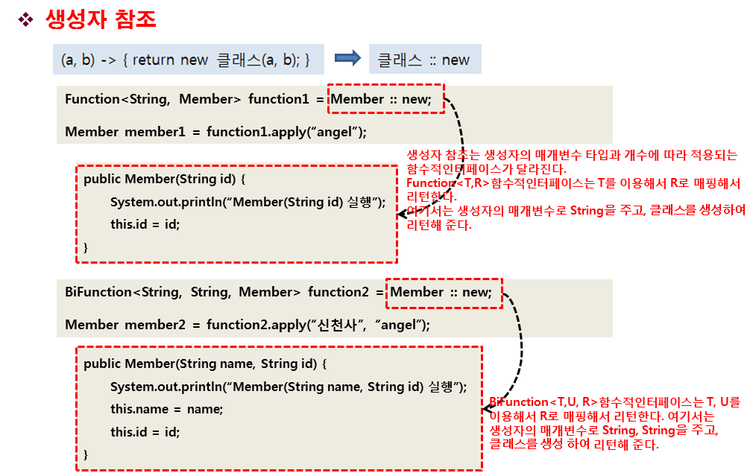
6. 메서드 참조(Method references)

Slide 33
감사합니다.

